Slide 1
আসসালামু আলাইকুম ওয়া রাহমাতুল্লাহ

Slide 2
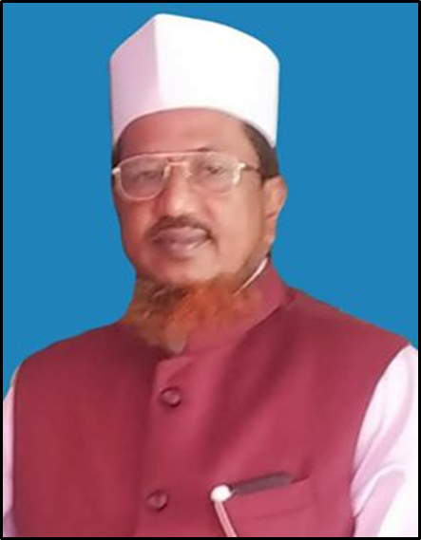
শিক্ষক
পরিচিতি
কাজী মোঃ আবদুল হান্নান
অধ্যক্ষ
বখতিয়ার পাড়া চারপীর আউলিয়া
আলিম মাদ্রাসা,আনোয়ারা,চট্রগ্রাম
০১৮১৯ ৩৩০৫৪৯

Slide 3
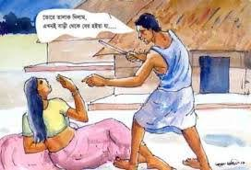
চিত্রের ছবি দেখ।
১নং
২নং
৩নং
কাজী মোঃ আবদুল হান্নান, অধ্যক্ষ- বখতিয়ার পাড়া চারপীর আউলিয়া আলিম মাদ্রাসা ০১৮১৯৩৩০৫৪৯

Slide 4
আহসান
হাসান
বিদা’ই
স্পার্ট আর্টের মাধ্যমে
তালাক প্রদানের বিভিন্ন পদ্বতির চিত্র
মাকরুহ
মস্তাহাব
ওয়াজিব
হারাম
পদ্বতিগত তালাক-৩
মর্মাগত তালাক-৪
১/সুন্নত
২/বাদী
৩/মোবারত
৪/তাফরীজ
৫/খোলা
ক্ষমতাগত তালাক-৫
রেজি
বাইন
কার্যকর তালাক -২

Slide 5
পাঠ শেষে জানবে
১/ কয়েকটি শব্দের অর্থ জানতে পারবে;
২/ তারক্বীব করতে পারবে;
৩/ অত্র আয়াতের শানে নযুল বলতে পারবে;
৪/ আলোচ্য আয়াত সমূহের নাযিলের সময়কাল জানতে পারবে।

Slide 6
পাঠ পরিচিতি
বিষয়-আল কোরআন
সুরাহ আল বাক্বারা
আয়াত নং ২৪১ থকে ২৪৫ পর্যন্ত
সময়- ৪৫ মিনিট
তারিখ-০০/০০/২০২০ ইং
মোবাইল-০১৮১৯৩৩০৫৪৯
ID- kazihannan819@ mail.com

Slide 7
আলোচ্য আয়াত
وَلِلْمُطَلَّقَاتِ مَتَاعٌ بِالْمَعْرُوفِ حَقًّا عَلَى الْمُتَّقِين
كَذَلِكَ يُبَيِّنُ اللّهُ لَكُمْ آيَاتِهِ لَعَلَّكُمْ تَعْقِلُونَ
أَلَمْ تَرَ إِلَى الَّذِينَ وَهُمْ أُلُوفٌ حَذَرَ الْمَوْتِ فَقَال لَهُمُ اللّهُ مُوتُواْ ثُمَّ أَحْيَاهُمْ إِنَّ اللّهَ لَذُو فَضْلٍ عَلَى النَّاسِ وَلَـكِنَّ أَكْثَرَ النَّاسِ لاَ يَشْكُرُونَ
وَقَاتِلُوا فِي سَبِيلِ اللَّهِ وَاعْلَمُوا أوَكَمْ مِنْ قَرْيَةٍ أَهْلَكْنَاهَا
مَّن ذَا الَّذِي يُقْرِضُ اللّهَ قَرْضًا حَسَنًا فَيُضَاعِفَهُ لَهُ أَضْعَافًا كَثِيرَةً وَاللّهُ يَقْبِضُ وَيَبْسُطُ وَقَاتِلُوا فِي سَبِيلِ اللَّهِ

Slide 8
বঙ্গানুবাদ
২৪১-আর তালাকপ্রাপ্তা নারীদের জন্য থাকবে বিধি মোতাবেক ভরণ-পোষণ। (এটি) মুত্তাকীদের উপর আবশ্যক।
২৪২-এভাবে আল্লাহ তোমাদের জন্য তাঁর আয়াতসমূহ স্পষ্টভাবে বর্ণনা করে দেন, যাতে তোমরা উপলব্ধি কর ।
২৪৩-তুমি কি তাদেরকে দেখনি, যারা তাদের গৃহসমূহ থেকে বের হয়েছে মৃত্যুর ভয়ে এবং তারা ছিল হাজার-হাজার? অতঃপর আল্লাহ তাদেরকে বললেন, ‘তোমরা মরে যাও’! তারপর তিনি তাদেরকে জীবিত করলেন। নিশ্চয় আল্লাহ তো মানুষের উপর অনুগ্রহশীল। কিন্তু অধিকাংশ মানুষ শুকরিয়া আদায় করে না।
.২৪৪-আর তোমরা আল্লাহর রাস্তায় লড়াই কর এবং জেনে রাখ নিশ্চয় আল্লাহ সর্বশ্রোতা, সর্বজ্ঞ
২৪৫- কে আছে, যে আল্লাহকে উত্তম ঋণ দেবে, ফলে তিনি তার জন্য বহু গুণে বাড়িয়ে দেবেন? আর আল্লাহ সংকীর্ণ করেন ও প্রসারিত করেন এবং তাঁরই নিকট তোমাদেরকে ফিরানো হবে।

Slide 9
সূরার নামকরণ
বাকারাহ মানে গাভী। এ সূরার ৬৭ থেকে ৭৩ নম্বর আয়াত পর্যন্ত হযরত মুসা এর সময়কার বনি ইসরাইল এর গাভী কুরবানীর ঘটনা উল্লেখ থাকার কারণে এর এই নামকরণ করা হয়েছে। কুরআন মাজীদের প্রত্যেকটি সূরার এত ব্যাপক বিষয়ের আলোচনা করা হয়েছে যার ফলে বিষয়বস্তুর দিক দিয়ে তাদের জন্য কোন পরিপূর্ণ ও সার্বিক অর্থবোধক শিরোনাম উদ্ভাবন করা সম্ভব নয়। শব্দ সম্ভারের দিক দিয়ে আরবি ভাষা অত্যন্ত সমৃদ্ধ হলেও মূলত এটি তো মানুষেরই ভাষা আর মানুষের মধ্যে প্রচলিত ভাষাগুলো খুব বেশি সংকীর্ণ ও সীমিত পরিসর সম্পন্ন। সেখানে এই ধরনের ব্যাপক বিষয়বস্তুর জন্য পরিপূর্ণ অর্থব্যাঞ্জক শিরোনাম তৈরি করার মতো শব্দ বা বাক্যের যথেষ্ট অভাব রয়েছে। এ জন্য নবী সাল্লাল্লাহ আলাইহি ওয়া সাল্লাম মহান আল্লাহর নির্দেশ অনুযায়ী কুরআনের অধিকাংশ সূরার জন্য শিরোনামের পরিবর্তে নিছক আলামত ভিত্তিক নাম রেখেছেন। এই সূরার নামকরণ আল বাকারাহ করার অর্থ কেবল এতটুকু যে, এটি এমন সুরা যেখানে গাভীর কথা বলা হয়েছে।

Slide 10
তালাক কী
তালাক’ একটি আরবি শব্দ; যার অর্থ ভেঙে ফেলা, ছিন্ন করা, বা ত্যাগ করা। মুসলিম আইনে তালাক স্বামী-স্ত্রীর একটি বৈধ ও স্বীকৃত অধিকার। যদি স্বামী-স্ত্রীর পারস্পরিক সম্পর্ক তথা দাম্পত্য জীবন এমন অবস্থায় পৌঁছায় যে, একত্রে বসবাস করা উভয়ের পক্ষে বা যে কোনো একজনের পক্ষে সম্ভব নয়, তাহলে সে ক্ষেত্রে তারা উভয়েই কিছু নির্দিষ্ট উপায়ে বিয়েবিচ্ছেদ ঘটাতে পারেন; যার একটি হলো তালাক।আইনসিদ্ধ উপায়ে বিবাহবন্ধন ছিন্ন করাকে তালাক বলে। তালাক প্রদানের ক্ষমতা বা অধিকার স্বামী ও স্ত্রীর সমান নয়। এ ক্ষেত্রে স্বামীর একচ্ছত্র অধিকার থাকলেও নির্দিষ্ট কিছু আইনানুগ উপায়ে একজন স্ত্রীও তালাক প্রদান করতে পারেন। বিয়েবিচ্ছেদে স্ত্রীর এই অধিকারকে মুসলিম আইনে তিনভাবে স্বীকৃতি দেয়া হয়েছে তালাক-ই- তৌফিজ, খুলা ও আদালতের মাধ্যমে বিচ্ছেদ।

Slide 11
তালাকের প্রকার
**পদ্ধতিগত দিক দিয়ে তালাক তিন প্রকারঃ- (ক) আহসান বা সর্বোত্তম তালাক ; (খ) হাসান বা উত্তম তালাক এবং (গ) বিদ'ই বা শরিয়া বিরূদ্ধ তালাক।
**ক্ষমতা বা এখতিয়ার গত দিক দিয়ে তালাক পাঁচ প্রকারঃ- (১)তালাকে সুন্নাত (২) তালাকে বাদী (৩)তালাকে তাফবীজ (৪)তালাকে মোবারত ও (৫)খোলা তালাক।
**কার্যকর হওয়ার দিক দিয়ে তালাক প্রধানত দুই প্রকারঃ- (১) তালাকে রেজী ও (২)তালাকে বাইন।
**তালাকে বাইন আবার দুই প্রকারঃ- (১)বাইনে সগির ও (২) বাইনে কবির।
মর্যাদা ও অবস্থানের দিক থেকে তালাক চার প্রকারঃ- (১)হারাম (২)মাকরুহ (৩)মুস্তাহাব ও (৪)ওয়াজিব

Slide 12
স্ত্রী কখন তালাক দিতে পারবে।
বছর পর্যন্ত স্বামী নিরুদ্দেশ থাকলে।
দুই বছর স্বামী তার স্ত্রীর ভরণপোষণ দিতে ব্যর্থ হলে।
স্বামীর সাত বছর কিংবা তার চেয়ে বেশি কারাদ- হলে।
স্বামী কোনো যুক্তিসঙ্গত কারণ ছাড়া তিন বছ যাবত দাম্পত্য দায়িত্ব পালনে ব্যর্থ হলে।
বিয়ের সময় পুরষত্বহীন থাকলে এবং তা মামলা দায়ের করা পর্যন্ত বজায় থাকলে।
স্বামী দুই বছর ধরে অপ্রকৃতিস্থ বা পাগল থাকলে অথবা কুষ্ঠরোগে বা মারাত্মক যৌন ব্যধিতে আক্রান্ত থাকলে।
বিয়ে অস্বীকার করলে। অর্থাৎ যদি কোনো মেয়ের বাবা বা অভিভাবক মেয়েকে ১৮ বছর বয়স হওয়ার আগে বিয়ে দেন এবং সেই মেয়েটি ১৯ বছর হওয়ার আগে বিয়ে অস্বীকার করে বিয়ে ভেঙে দিতে পারে। তবে শর্ত হলো, মেয়েটির সঙ্গে স্বামীর দাম্পত্য সম্পর্ক (সহবাস) যদি স্থাপিত না হয়ে থাকে তখনই কেবল বিয়ে অস্বীকার করে আদালতে বিচ্ছেদের ডিক্রি চাওয়া যাবে।
স্বামী একাধিক স্ত্রী গ্রহণ করলে। অর্থাৎ স্বামী ১৯৬১ সালেরমুসলিম পারিবারিক আইনের বিধান লঙ্ঘন করে একাধিক স্ত্রী গ্রহণ করলে।

Slide 13
স্ত্রী তালাক দিলেও মোহরানা পাবে
স্ত্রী তালাক দিলেও মোহরানার টাকা তাকে দিতে হবে এবং তালাক কার্যকর না হওয়া পর্যন্ত ভরণপোষণ করতে হবে। তবে দাম্পত্য মিলন না ঘটলে এবং মোহরানা সুনির্দিষ্ট হয়ে থাকলে স্ত্রী মোহরানার অর্ধেকের অধিকারী। ১৯৩৯ আইনের ৫ ধারায় স্পষ্টভাবে বলা আছে, এই আইনের কোনো কিছুই কোনো বিবাহিত নারীর বিয়েবিচ্ছেদের ফলে মুসলিম আইনানুসারে তার দেনমোহর বা এরকোনো অংশের ওপর কোনো অধিকারকেই প্রভাবিত করবে না।

Slide 14
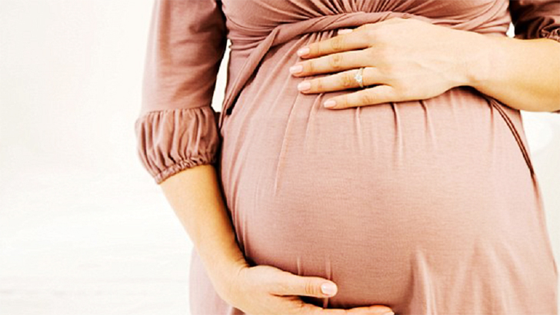
অন্তঃসত্বা স্ত্রীকে তালাক
অন্তঃসত্ত্বা স্ত্রীকে তালাকঃ-
অন্তঃসত্ত্বা অবস্থায় স্ত্রীকে তালাক দেওয়া যায়। তবে গর্ভাবস্থায় তালাক দিলে সন্তান ভূমিষ্ঠ না হওয়া পর্যন্ত তালাক কার্যকর হবে না। এ ক্ষেত্রে ৯০ দিন এবং সন্তান ভূমিষ্ঠ হওয়ার মধ্যে যেদিনটি পরে হবে সেদিন থেকে তালাক কার্যকর হবে৷ অর্থাৎ স্ত্রী গর্ভবতী হলে, সন্তান প্রসব না হওয়া পর্যন্ত তালাক কার্যকর হবে না। তবে মনে রাখতে হবে এই ৯০ দিন পর্যন্ত স্ত্রী পূর্ণ ভরণপোষণ পেতে আইনত হকদার।
সন্তানের দায়ভারঃ-
তালাকের পর সন্তান মায়ের কাছে থাকবে। এ ক্ষেত্রে ছেলে সন্তান ৭ বছর পর্যন্ত এবং মেয়ে সন্তান বয়ঃসন্ধিকাল পর্যন্ত মায়ের কাছে থাকবে৷ তবে তাদের ভরণপোষণের দায়িত্ব বাবা বহন করবে৷

Slide 15
চল,তাহক্বিক করি
لوف هذا جمع ۔ واحده الف ماده ا ل ف جنس مهموز فاء
অর্থ - হাজার হাজার।
حذر باب سمع مصار ماده ح ذ ر جنس صحیح
অর্থ ভয় করা।
لایشکرون صیغه جمع مذکر غایب بحث نفی مضارع معروف باب نصر مصدار
الشکر ماده ف ر ض جنس صحیح
অর্থ তারা কৃতজ্ঞতা প্রকাশ করে না ।
یقرض صیغه واحد مذکر غایب بحث مضارع معروف باب افعال مصدار الاقراض ماده ق ر ض جنس صحیح
অর্থ ঋণ প্রদান করে।

Slide 16
শব্দার্থ জেনে নেই
বাংলা অর্থ | আরবি শব্দ
তালাক প্রাপ্তা নারী। | َلِلْمُطَلَّقَاتِ
বিধিমত বা ন্যায় সঙ্গত | بِالْمَعْرُوفِ
বুঝতে পারবে। | تَعْقِلُونَ
বের হয়েছিল | خَرَجُواْ
অবশ্যই অনুগ্রহশীল | لَذُو فَضْلٍ
তোমরা প্রত্যাবর্তিত হবে। | تُرْجَعُونَ

Slide 17
একক কাজ
শব্দার্থ লিখ
সময় ৩মিনিট
বাংলা অর্থ লিখ | আরবি শব্দ
 | غَائِبِين
 | فَلَنَقُصَّنَّ
 | أُرْسِل

Slide 18
দলীয় কাজ
তারকীব কর;
সময় ৫ মিনিট
ক-দল | ক-দল | গ-দল | ঘ-দল | ঙ-দল
خَرَجُواْ مِن دِيَارِهِمْ | فَقَال لَهُمُ اللّهُ مُوتُواْ | أَكْثَرَ النَّاسِ لاَ يَشْكُرُونَ | وَقَاتِلُوا فِي سَبِيلِ اللَّهِ | وَقَاتِلُوا فِي سَبِيلِ اللَّهِ

Slide 19
জোড়ায় কাজ
অন্তঃসত্ত্বা অবস্থায় স্ত্রীকে তালাক দেওয়া যায় কিনা ? শর্ত সমূহ লিখ।

Slide 20
মূল্যায়ন
১/ সুরার নামকরণ লিখতে পারবে।
২/ তালাকের প্রকারভেদ বলতে পারবে।
৩/ বিনা লাভে টাকা হাওলাত দিলে সাওয়াবের পরিমাণ জানতে পারবে।

Slide 21
বাড়ির কাজ
২৪৩ নং আয়াতের প্রেক্ষাপটে তখনকার প্লেগ রোগ ও বর্তমানের করোনাভাইরাসের যোগসূত্র বিস্তারিত লিখে আনবে।

Slide 22
সমাপ্তি
مع السلام

